Slide 1




1.6 特殊根轨迹
前面讨论的根轨迹是一般根轨迹，又称为常规根轨迹。
一般根轨迹有下列特点：
参数 由0变化到 ，
相当于开环放大倍数
由0变化到 时，
闭环极点的运动轨迹。
闭环系统是负反馈系统。

Slide 2
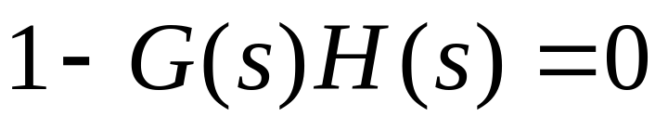
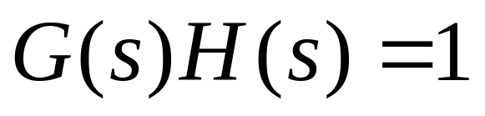
1.6.1 正反馈系统的根轨迹
正反馈系统的特征方程为
或

Slide 3
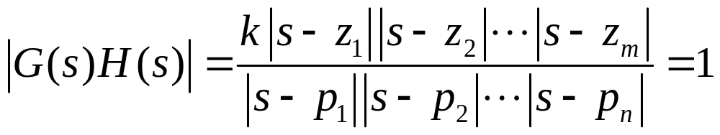
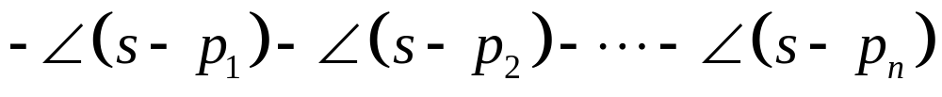

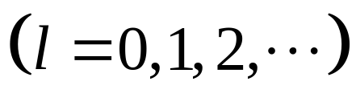
正反馈系统的根轨迹方程
幅值条件
相角条件

Slide 4
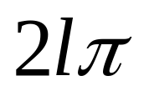
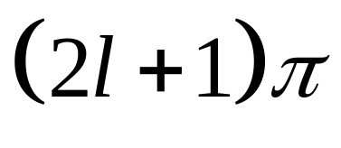
绘制正反馈系统的根轨迹时，
其基本规则
与负反馈系统的情形略有不同。
不同之处体现
在与相角条件有关的一些规则，
而其余规则
是一致的。
因此，
正反馈系统的根轨迹又称为0度根轨迹；
而负反馈系统的根轨迹又称为180度根轨迹。

Slide 5


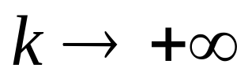


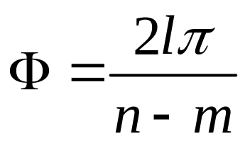
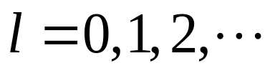
在绘制正反馈系统的根轨迹时，
需要改变
的基本规则有：
4
若开环极点数目 大于开环零点数目 ，
则当 时，
有 条根轨迹趋向于
条渐近线。
渐近线与实轴的夹角为
渐近线与实轴交点的横坐标与负反馈情形相同。

Slide 6
5
实轴右方开环零点和开环极点数目之和为偶数的
线段是根轨迹，
实轴右方开环零点和开环极点数目之和为奇数的线段不是根轨迹。

Slide 7
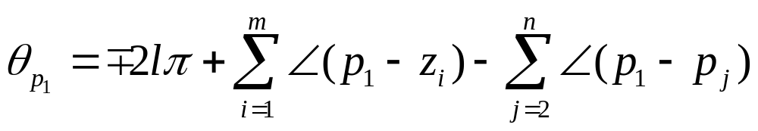
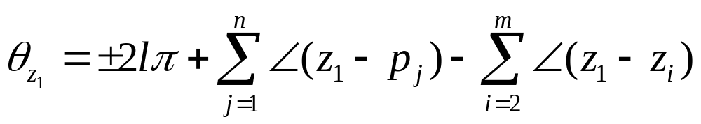
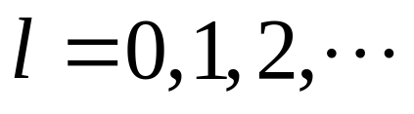
7
始于开环虚数极点的根轨迹的出射角为
终止于开环虚数零点的根轨迹的入射角为

Slide 8


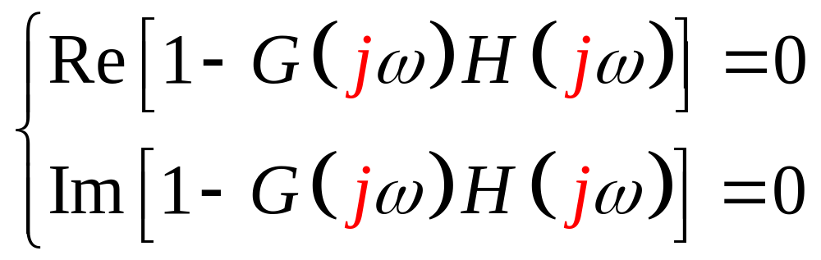
8
根轨迹与虚轴的交点坐标 及对应的参数
的值，
由代数方程组
所确定。

Slide 9
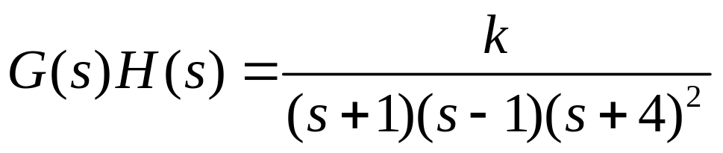
[例1-19]
正反馈系统的开环传递函数为
绘制该系统的根轨迹。

Slide 10
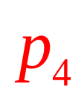
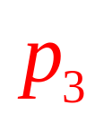
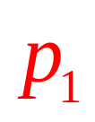
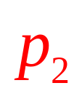
Im
8
6
4
2
-10
-8
-6
-4
-2
0
2
4
6
8
Re
-2
-2.25
-4
-6
-8

Slide 11
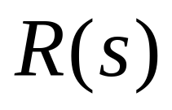
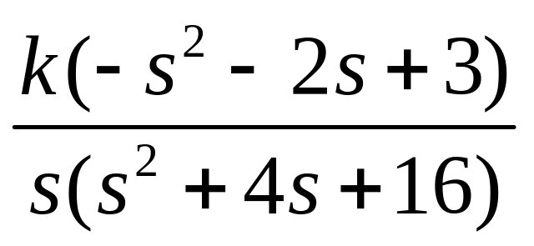
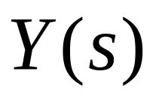
[例1-20]
反馈系统的方块图如下，
-
绘制该系统的根轨迹。

Slide 12


Im
4
2
-4
-2
0
2
4
Re
-2
-4

Slide 13
注释
在绘制反馈系统的根轨迹时，
应当先将
开环传递函数写成零极点形式，
再判断是正反馈
还是负反馈，
以便确定依据哪一套规则作图。

Slide 14
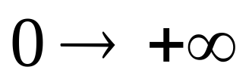
1.6.2 参数根轨迹
有时候我们需要研究除了开环放大倍数 以外
的其他参数从 时，
闭环系统极点的变化
情况。
为了区别，
把非开环放大倍数的其他参数作为
参变量的根轨迹叫做反馈系统的参数根轨迹。

Slide 15




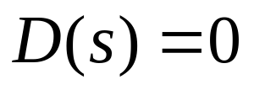

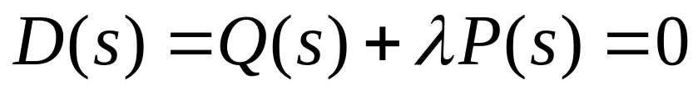
在开环传递函数 中，
开环放大倍数
作为常值，
其他某一个参数 作为由
的参变量。
假设系统的闭环特征方程为 ，
则该方程
必然可以写成关于 的多项式的形式，
并且写成关于
的线性形式：

Slide 16
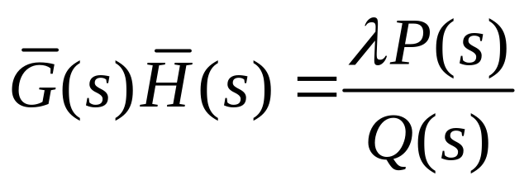
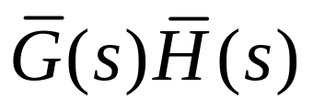
若有一个负反馈系统的开环传递函数为
则其闭环特征方程也是
于是称 为原系统的等效开环传递函数。

Slide 17

在等效开环传递函数中，
参数 所处的位置
与常规根轨迹所涉及的开环传递函数的情形一样。
于是就可以用常规根轨迹的作图法进行参数
根轨迹的作图。

Slide 18

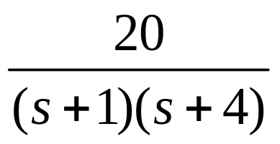




[例1-21]
反馈系统的方块图如下，
-
-
试画出该系统在参数 时的根轨迹图。

Slide 19
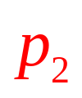


Im
3
1
-6
-5
-4
-3
-2
-1
0
1
Re
-1
-3

Slide 20
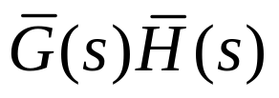
注释
用等效开环传递函数 得到的特征方程
与原系统的特征方程相同，
所以用等效开环传递函数
研究原系统的闭环极点是等效的。
等效开环传递函数
的零点与原系统无关，
若讨论闭环零点对系统性能的
影响时，
须求出原闭环系统的零点。

Slide 21
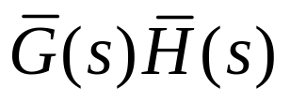




在等效开环传递函数 中，
有可能会出现开环零点数 大于开环极点数
的情形。
在这种情况下，
共有 条根轨迹，
其中 条
起始于 个开环极点，
另外 条起始于s平面
的无穷远处。

Slide 22
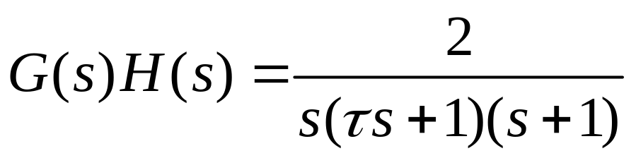

[例1-22]
已知负反馈系统的开环传递函数为
试绘制以 为参变量的根轨迹图。

Slide 23
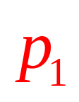
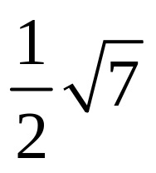



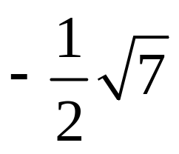
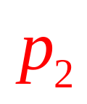
Im
2
1
-3
-2
-1
0
1
Re
-1
-0.5
-2

